Slide 1
第七章 波形发生和变换电路
§7.1 正弦波振荡电路
§7.2 电压比较器
§7.3 非正弦波发生电路
§7.4 信号的转换

Slide 2
【教学内容】
（1）正弦波振荡电路的组成和电路的振荡条件；
（2）RC 选频电路的频率特性；
（3）RC 正弦波振荡电路的构成及频率参数的计算；
（4）简单比较器、滞回比较器的电路构成、传输特性及主要参数的分析与计算；
（5）方波、矩形波、三角波、锯齿波等非正弦波发生电路的构成、分析和计算；
（6）方波与三角波、正弦波与矩形波等波形变换电路的分析。

Slide 3
【重点】
RC 正弦振荡电路的构成及分析计算； 方波、 矩形波、三角波、锯齿波发生电路及上述波形变换电路的分析和计算。
【难点】
根据正弦振荡的条件合理构成正弦振荡电路及参数计算、非正弦振荡器中比较器的作用特点。
【能力培养】
（1）掌握正弦波振荡电路的组成和电路的振荡条件；
（2）能够对 RC 正弦振荡电路进行分析和计算；
（3）能够分析和计算方波、矩形波、三角波、锯齿波发生电路及上述波形的波形变换电路。

Slide 4
§7.1 正弦波振荡电路
一、正弦波振荡电路中的正反馈
二、正弦波振荡的条件
三、正弦波振荡电路的组成
四、RC 正弦波振荡电路

Slide 5

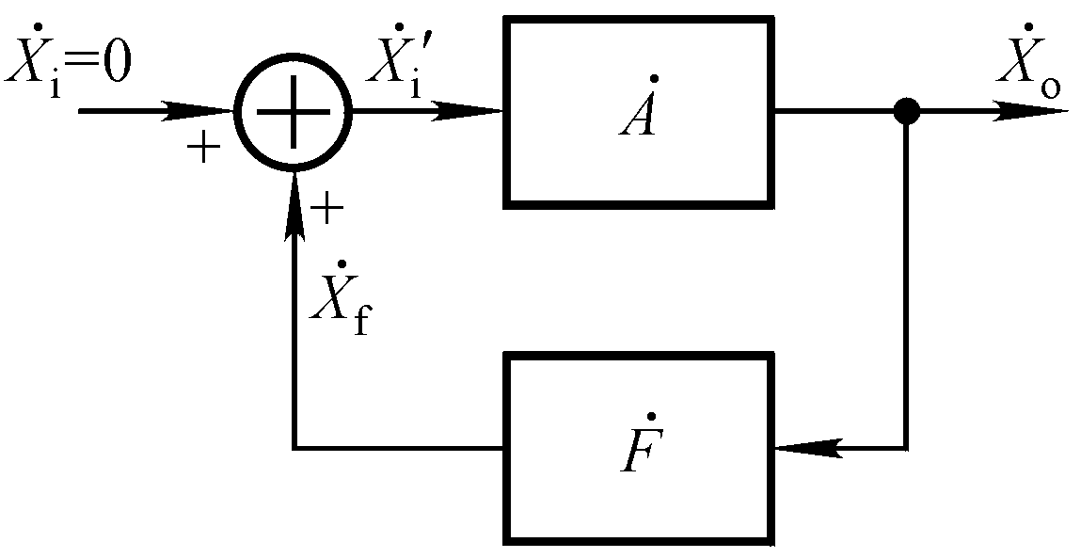
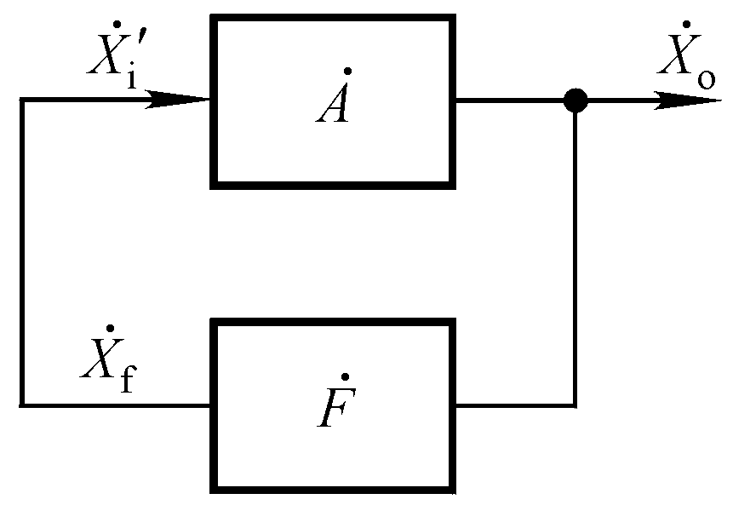
一、正弦波振荡电路中的正反馈
正弦波振荡电路是在没有外加输入信号的情况下，依靠电路自激振荡而产生某一特定频率正弦波输出电压的电路，它是在放大电路的基础上加上正反馈而形成的。
在电扰动下，对于某一特定频率 f₀ 的信号形成正反馈：
由于半导体器件的非线性特性及供电电源的限制，最终达到动态平衡，稳定在一定的幅值。。

Slide 6
二、正弦波振荡的条件
一旦产生稳定的振荡，则电路的输出量自维持，即
幅值平衡条件
相位平衡条件
.
通常 A 非线性
起振条件：
要产生正弦波振荡，必须有满足相位条件的 f₀，且在合闸通电时对于 f = f₀ 信号有从小到大直至稳幅的过程，即满足起振条件。

Slide 7
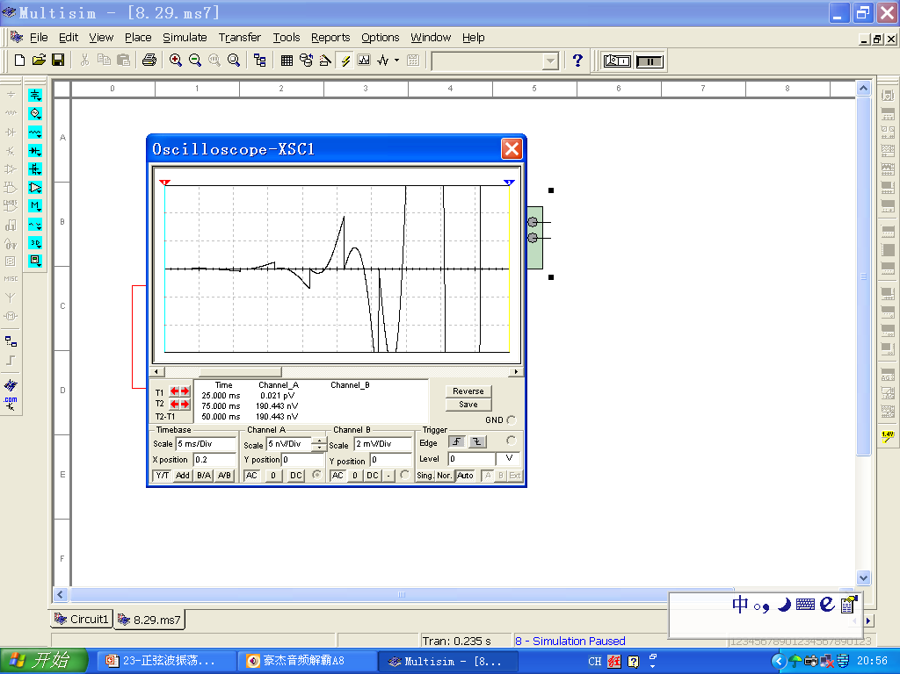
起振与稳幅：输出电压从幅值很小、含有丰富频率，到仅有一种频率且幅值由小逐渐增大直至稳幅。
很多种频率
Notes:
振荡器接通电源后，存在电冲击，它的频谱很宽，其中必然包含频率f_{o}信号（可用选频网络“挑选”出来）满足相位平衡条件。若使此信号满足|AF|>1 ，则反馈信号就会由小逐渐增大，对应输出信号也会越来越大，即振荡电路就会自行起振。

Slide 8
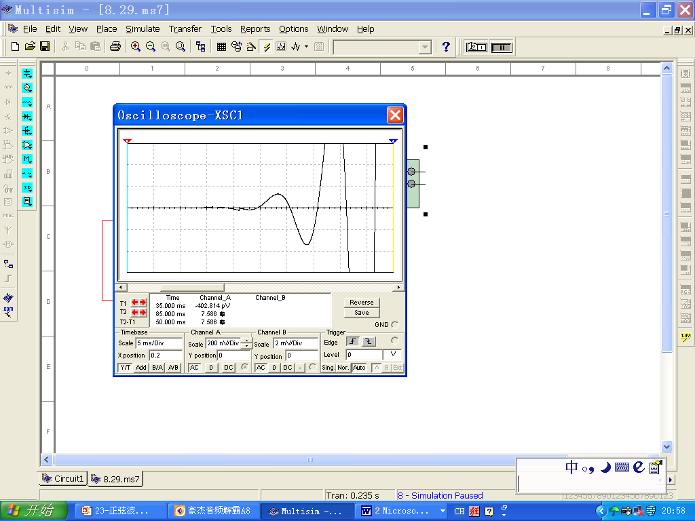
频率逐渐变为单一
Notes:
因为 |AF|>1 ，所以f_{o}信号起振后产生增幅振荡，当输出信号的幅度达到一定程度时，放大电路中的三极管就会进入或接近饱和区或截止区，输出波形就会产生失真为了避免这种现象，电路中设置稳幅环节，以达到 |AF|=1 ，使输出幅度稳定且基本不失真。也可以在反馈网络中加入非线性稳幅环节，用以调节放大电路的增益，从而达到稳幅的目的。

Slide 9
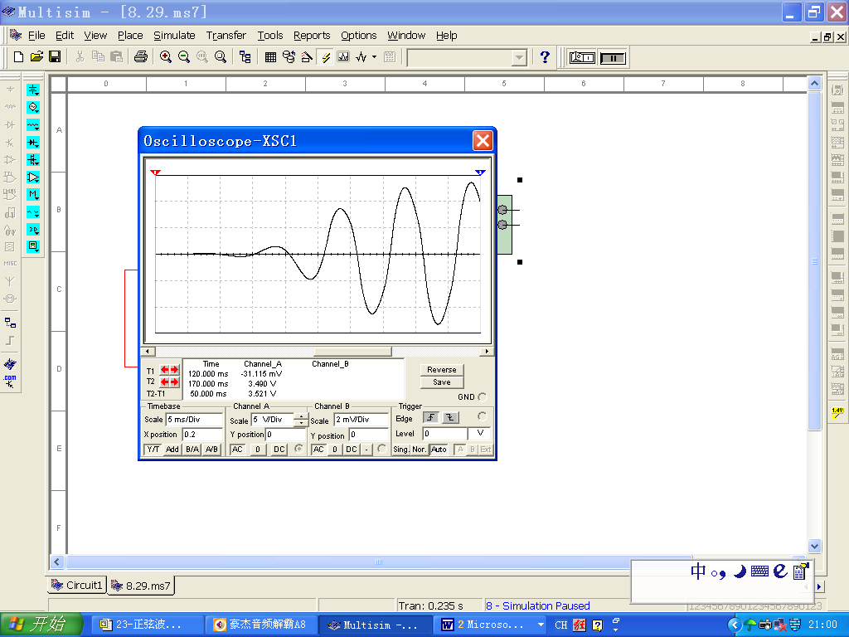
振幅越来越大

Slide 10
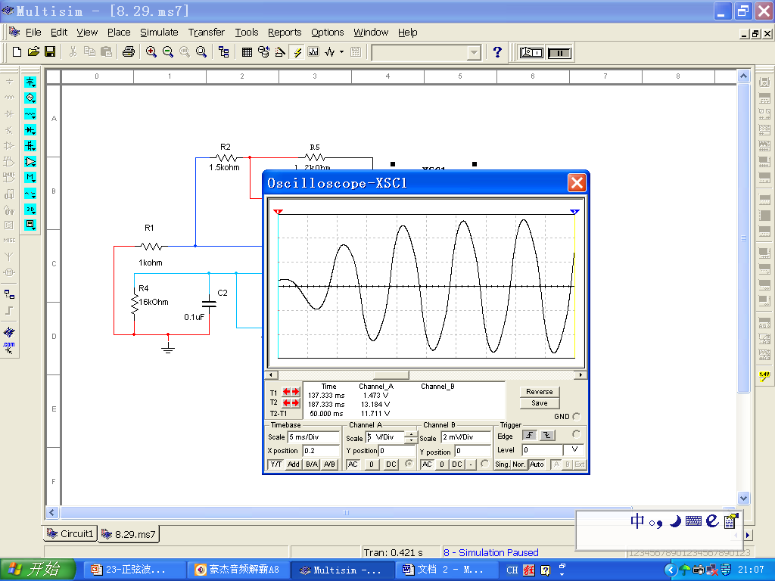
趋于稳幅

Slide 11
三、正弦波振荡电路的组成
正弦波振荡电路一般包括四部分电路：
放大电路：如果没有放大，信号就会逐渐衰减，不可能产生持续的正弦波振荡。故正弦振荡电路中的放大电路必须具有放大作用。
反馈网络：形成电路的正反馈，满足相位条件。
选频网络：选择单一频率信号满足振荡条件，即确定 f₀，形成单一频率的正弦波输出。选频网络可以作为反馈网络，也可以和放大电路合二为一。正弦波振荡器的名称一般由选频网络来命名。
稳幅环节：使振荡幅值稳定，并改善输出波形。

Slide 12
常用选频网络所用元件分类：
1. RC 正弦波振荡电路：1 兆赫以下
2. LC 正弦波振荡电路：几百千赫～几百兆赫
3. 石英晶体正弦波振荡电路：振荡频率稳定

Slide 13
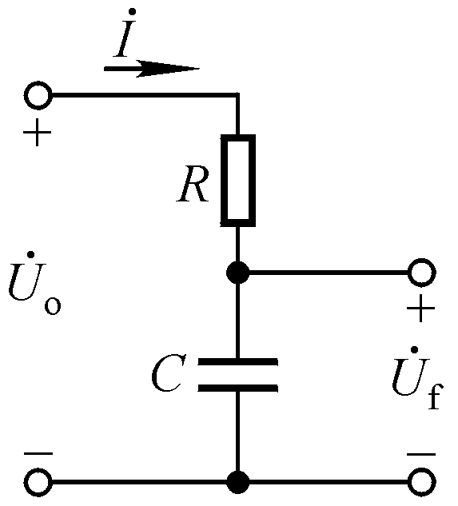
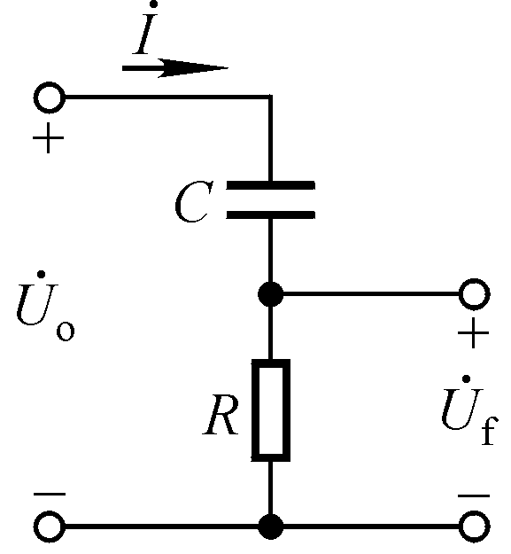
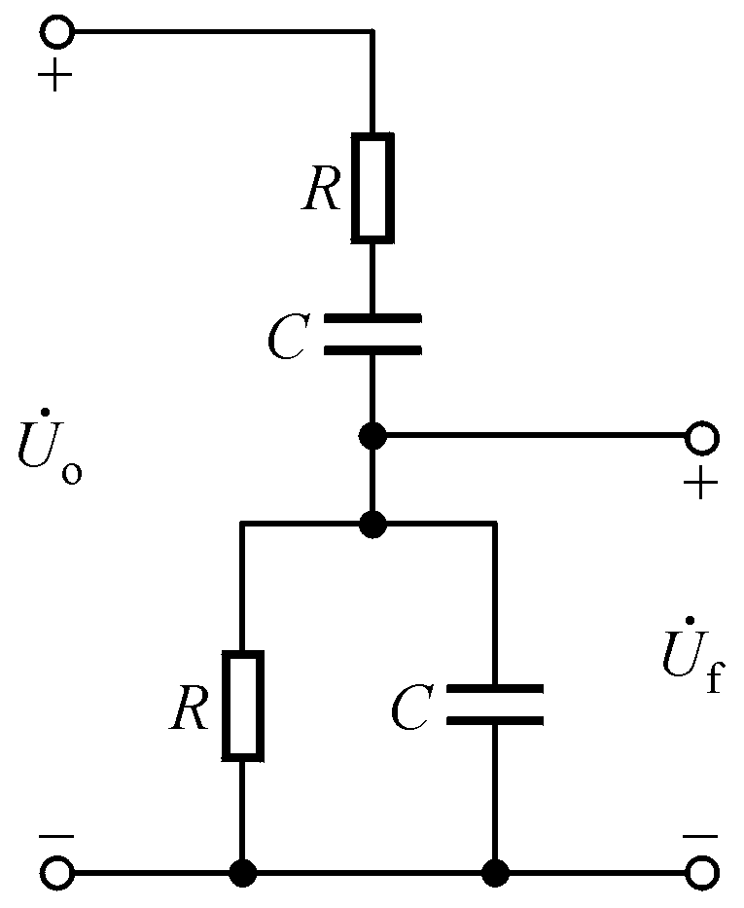
四、RC 正弦波振荡电路
1.RC 串并联选频网络
低频段
高频段
在频率从 0～∞ 中必有一个频率 f₀，φ_{F}＝0º。
Notes:
既是选频网络，又是正反馈网络。

Slide 14
RC 串并联选频网络的频率响应

Slide 15
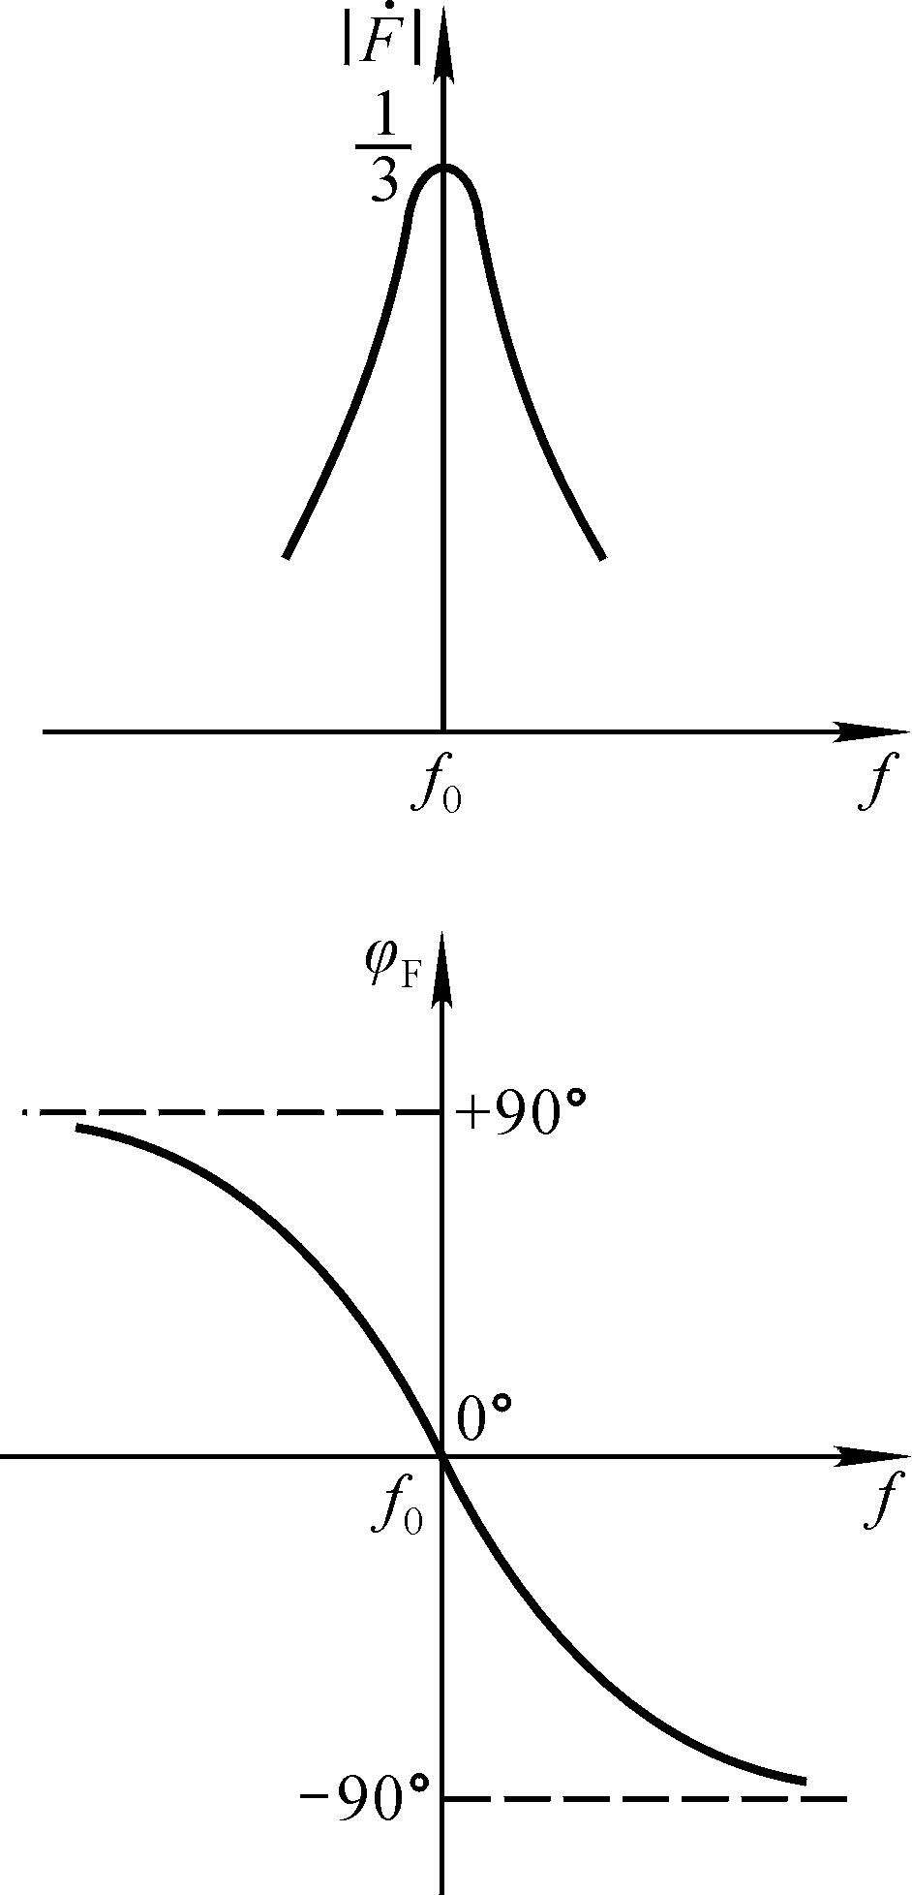
幅频特性:
相频特性:
当 f = f₀ 时 ϕ_{F} =0°，且反馈系数最大， ，其与频率 f₀ 的大小无关。
应为 RC 串并联网路配一个电压放大倍数略大于 3、输入电阻趋于无穷大、输出电阻趋于 0 的放大电路。

Slide 16
2.RC 桥式正弦波振荡电路（文氏桥振荡器）
（1）电路结构
以 RC 串并联网络为选频网络和正反馈网络、并引入电压串联负反馈，两个网络构成桥路，一对顶点作为输出电压，一对顶点作为放大电路的净输入电压，就构成文氏桥振荡器。
Notes:
用同相比例运算电路作放大电路。
因同相比例运算电路有非常好的线性度，故 R 或 R_{f} 用热敏电阻，或加二极管作为非线性环节。

Slide 17
（2）起振与振荡的幅值条件
则

Slide 18
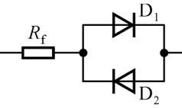
（3）稳幅过程
RC 文氏桥振荡电路的稳幅作用是靠热敏电阻 R₁ 或 R_{f} 实现的。
R₁ 是正温度系数热敏电阻，当输出电压升高，R₁上所加的电压升高，即温度升高，R₁ 的阻值增加，A 下降。反之输出幅度增加。
若热敏电阻是负温度系数，应放置在 R_{f} 的位置。
Notes:
RC 选频电路适应用于不太高的频率。
如果频率太高，R或C就得很小，会和运放的输出电阻和极间电容的值相近，就会受到后面两者的影响，导致选择的频率改变。

Slide 19
§7.2 电压比较器
一、概述
二、单限比较器
三、滞回比较器
四、窗口比较器
五、集成电压比较器

Slide 20
一、概述
1.电压比较器的功能：比较电压的大小。
输入电压是模拟信号；输出电压表示比较的结果，只有高电平和低电平两种情况，为二值信号。使输出产生跃变的输入电压称为阈值电压。
2.电压比较器的描述方法：电压传输特性 u_{O} ＝ f(u_{I})
电压传输特性的三个要素：
（1）输出高电平U_{OH}和输出低电平U_{OL}
（2）阈值电压 U_{T}
（3）输入电压过阈值电压时输出电压跃变的方向
Notes:
阈值电压也叫转折电压、门限电压

Slide 21
3.几种常用的电压比较器
（1）单限比较器：只有一个阈值电压
（2）滞回比较器：具有滞回特性
输入电压的变化方向不同，阈值电压也不同，但输入电压单调变化使输出电压只跃变一次。
回差电压：
单限比较器
滞回比较器
窗口比较器
（3）窗口比较器：
有两个阈值电压，输入电压单调变化时输出电压跃变两次。

Slide 22
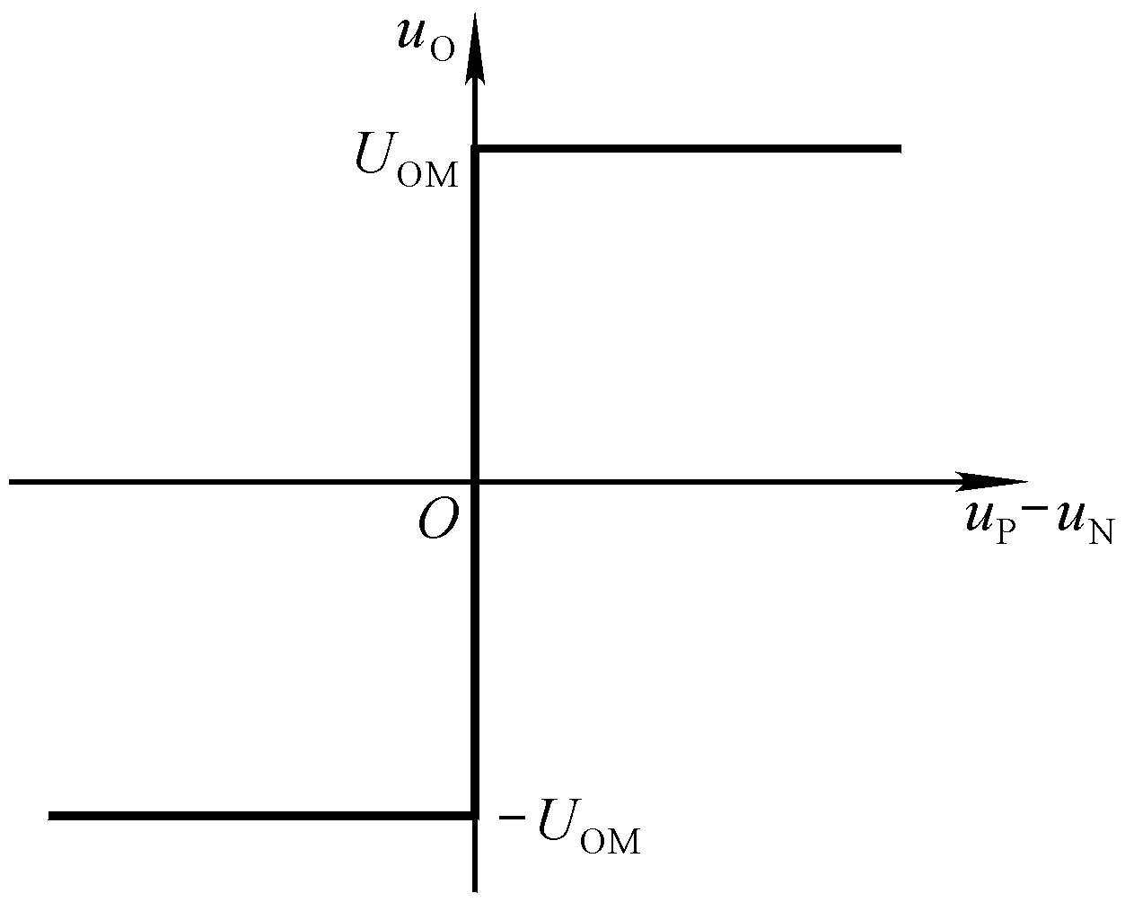
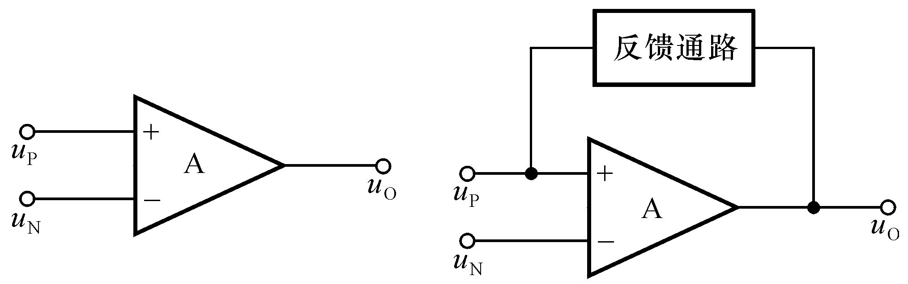
4.集成运放的非线性工作区
电路特征：通常情况下，集成运放处于开环或仅引入正反馈
无源网络
理想运放工作在非线性区的特点：
（1）净输入电流为 0
（2）u_{P} > u_{N} 时， u_{O}＝＋U_{OM}
u_{P} < u_{N} 时， u_{O}＝－U_{OM}

Slide 23
5.电压比较器的分析方法
（1）根据输出端限幅电路决定输出的高、低电平；
（2）写出 u_{P}、u_{N} 的表达式，令 u_{P}＝ u_{N}，求解出的 u_{I} 即为 U_{T}；
（3）根据输入电压作用于同相输入端还是反相输入端决定
输出电压的跃变方向。

Slide 24
二、单限比较器
1.过零比较器
三要素：
（1）U_{OH}＝＋ U_{OM，} U_{OL}＝－ U_{OM}
（2）U_{T}＝0
（3）u_{I} > 0 时 u_{O} ＝－U_{OM} ; u_{I} < 0 时 u_{O} ＝＋ U_{OM}
电压传输特性
集成运放的净输入电压等于输入电压，为保护集成运放的输入级，需加输入端限幅电路。
二极管限幅电路使净输入电压最大值为±U_{D}
必要吗？

Slide 25
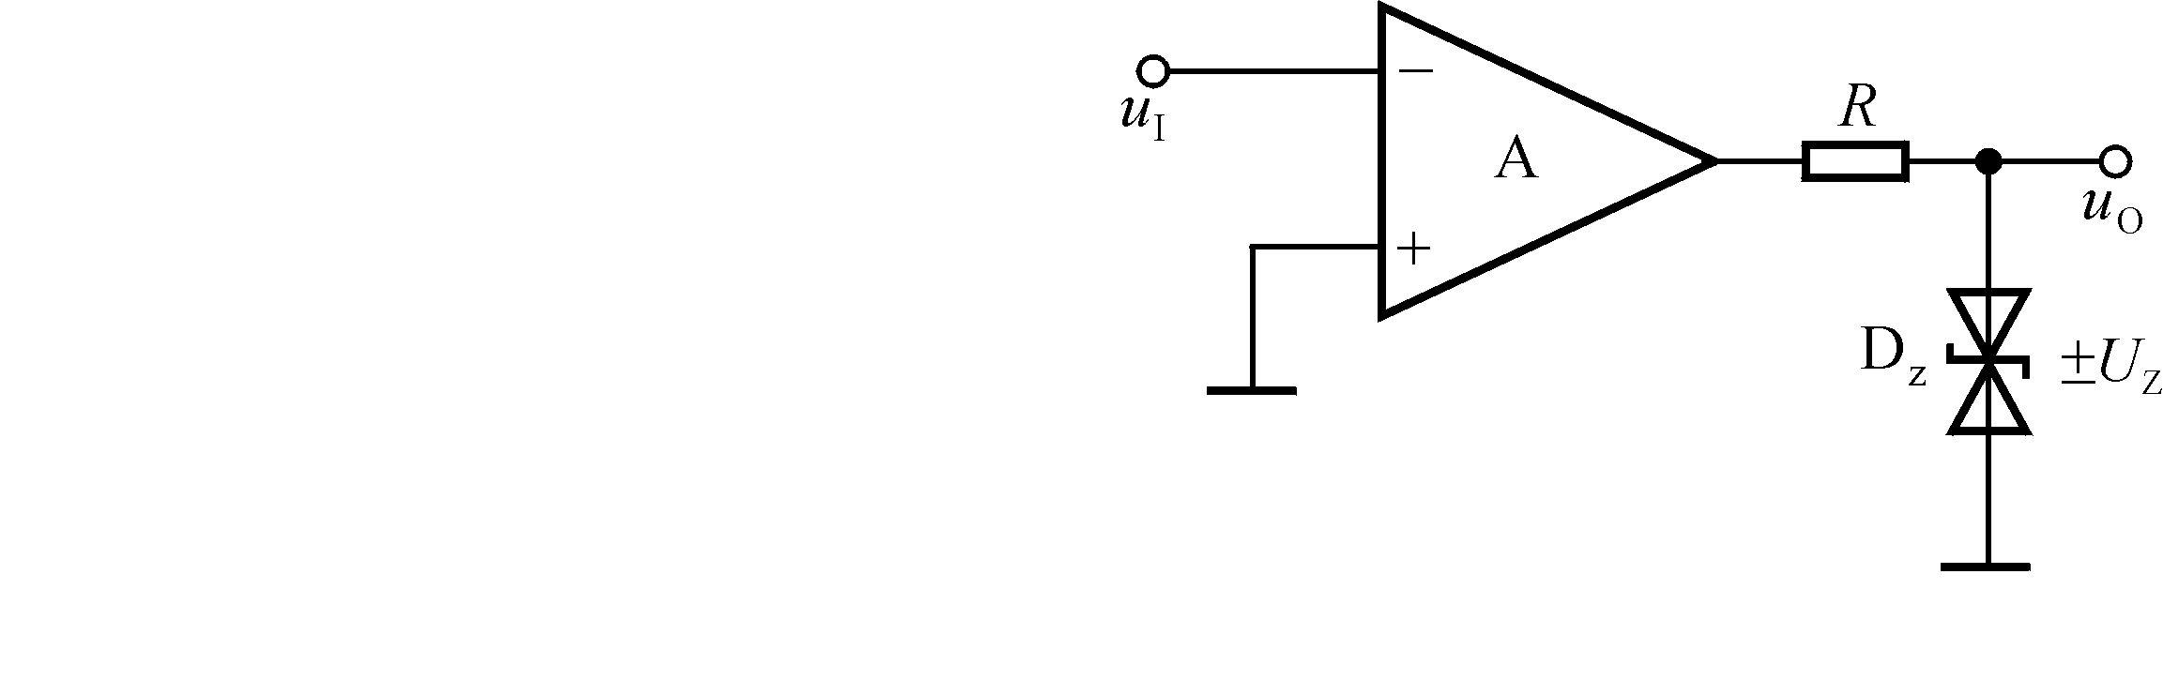

输出限幅电路 为适应负载对电压幅值的要求，输出端加限幅电路。
U_{OH}＝＋ U_{Z1}＋ U_{D2}
U_{OL}＝－( U_{Z2} ＋ U_{D1} )
不可缺少！
U_{OH}＝ U_{Z}
U_{OL}＝ －U_{Z}

Slide 26
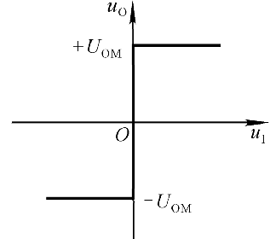
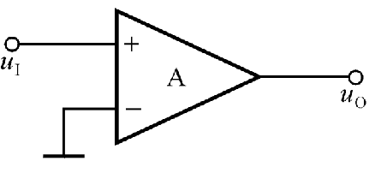
同相过零比较器
电压传输特性
三要素：
（1）U_{OH}＝＋ U_{OM，} U_{OL}＝－ U_{OM}
（2）U_{T}＝0
（3）u_{I} > 0 时 u_{O} ＝＋U_{OM} ; u_{I} < 0 时 u_{O} ＝－ U_{OM}

Slide 27
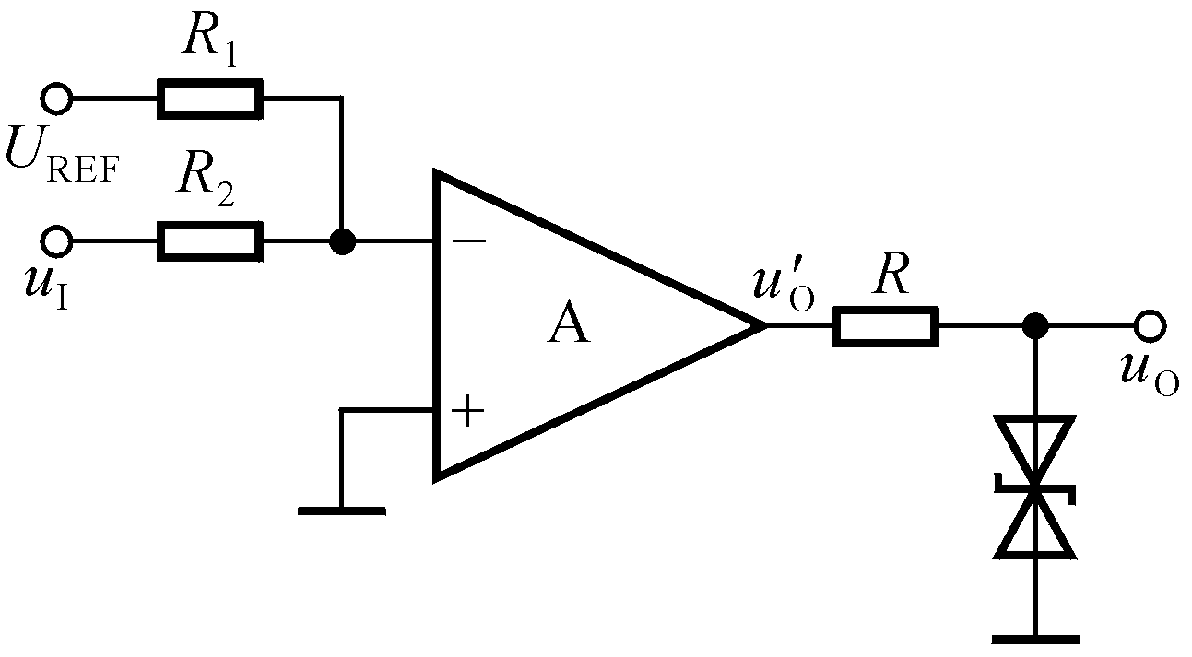
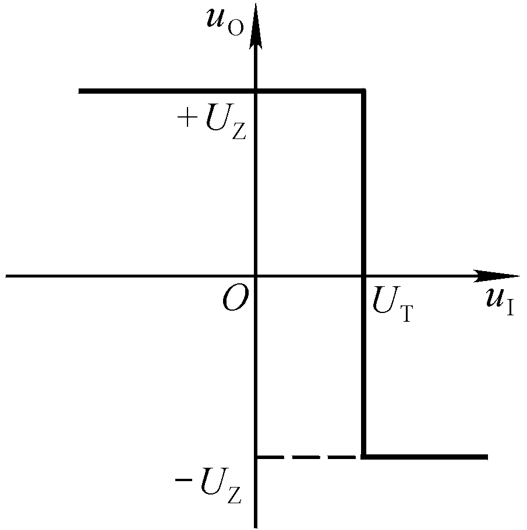
2.一般单限比较器
作用于
反相输入端
三要素：
电压传输特性
（1）U_{OH}＝＋ U_{Z，} U_{OL}＝－ U_{Z}
（2）阈值电压
（3）u_{I} > U_{T} 时 u_{O} ＝－U_{OM}；u_{I} < U_{T} 时 u_{O} ＝＋ U_{OM}

Slide 28
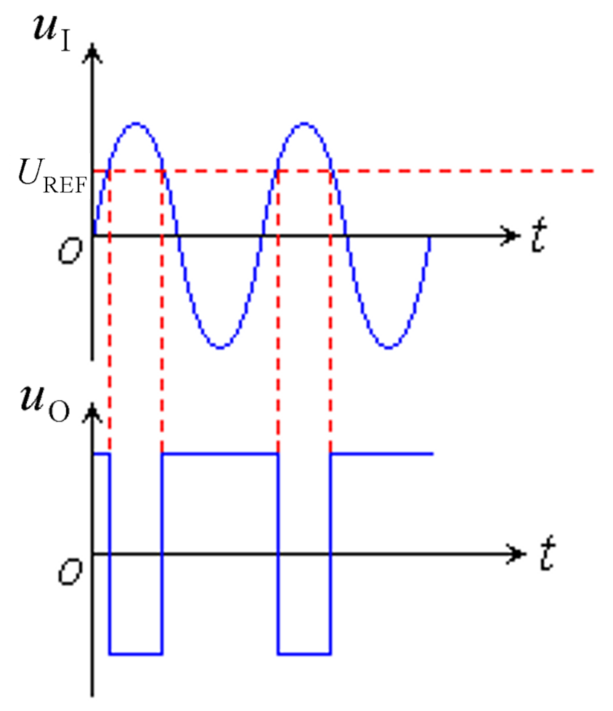
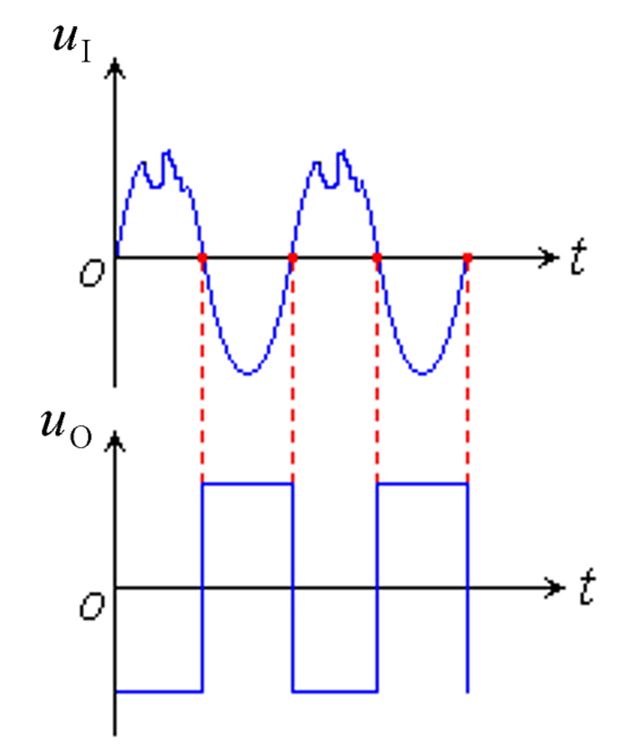


单限比较器应用
比较器主要用来对输入波形进行整形，可以将不规则的输入波形整形为方波输出。
电压传输特性
电压传输特性
(a) 正弦波变换为矩形波
(b) 有干扰正弦波变换为方波

Slide 29
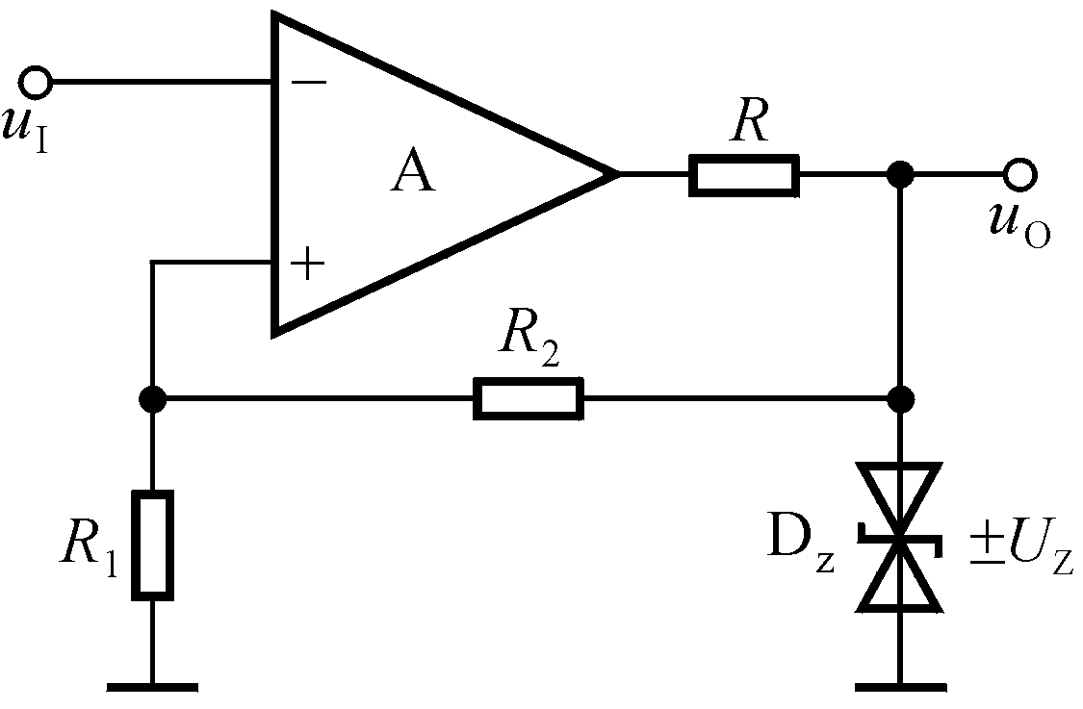
三、滞回比较器
三要素：
（1）
（2）阈值电压

Slide 30
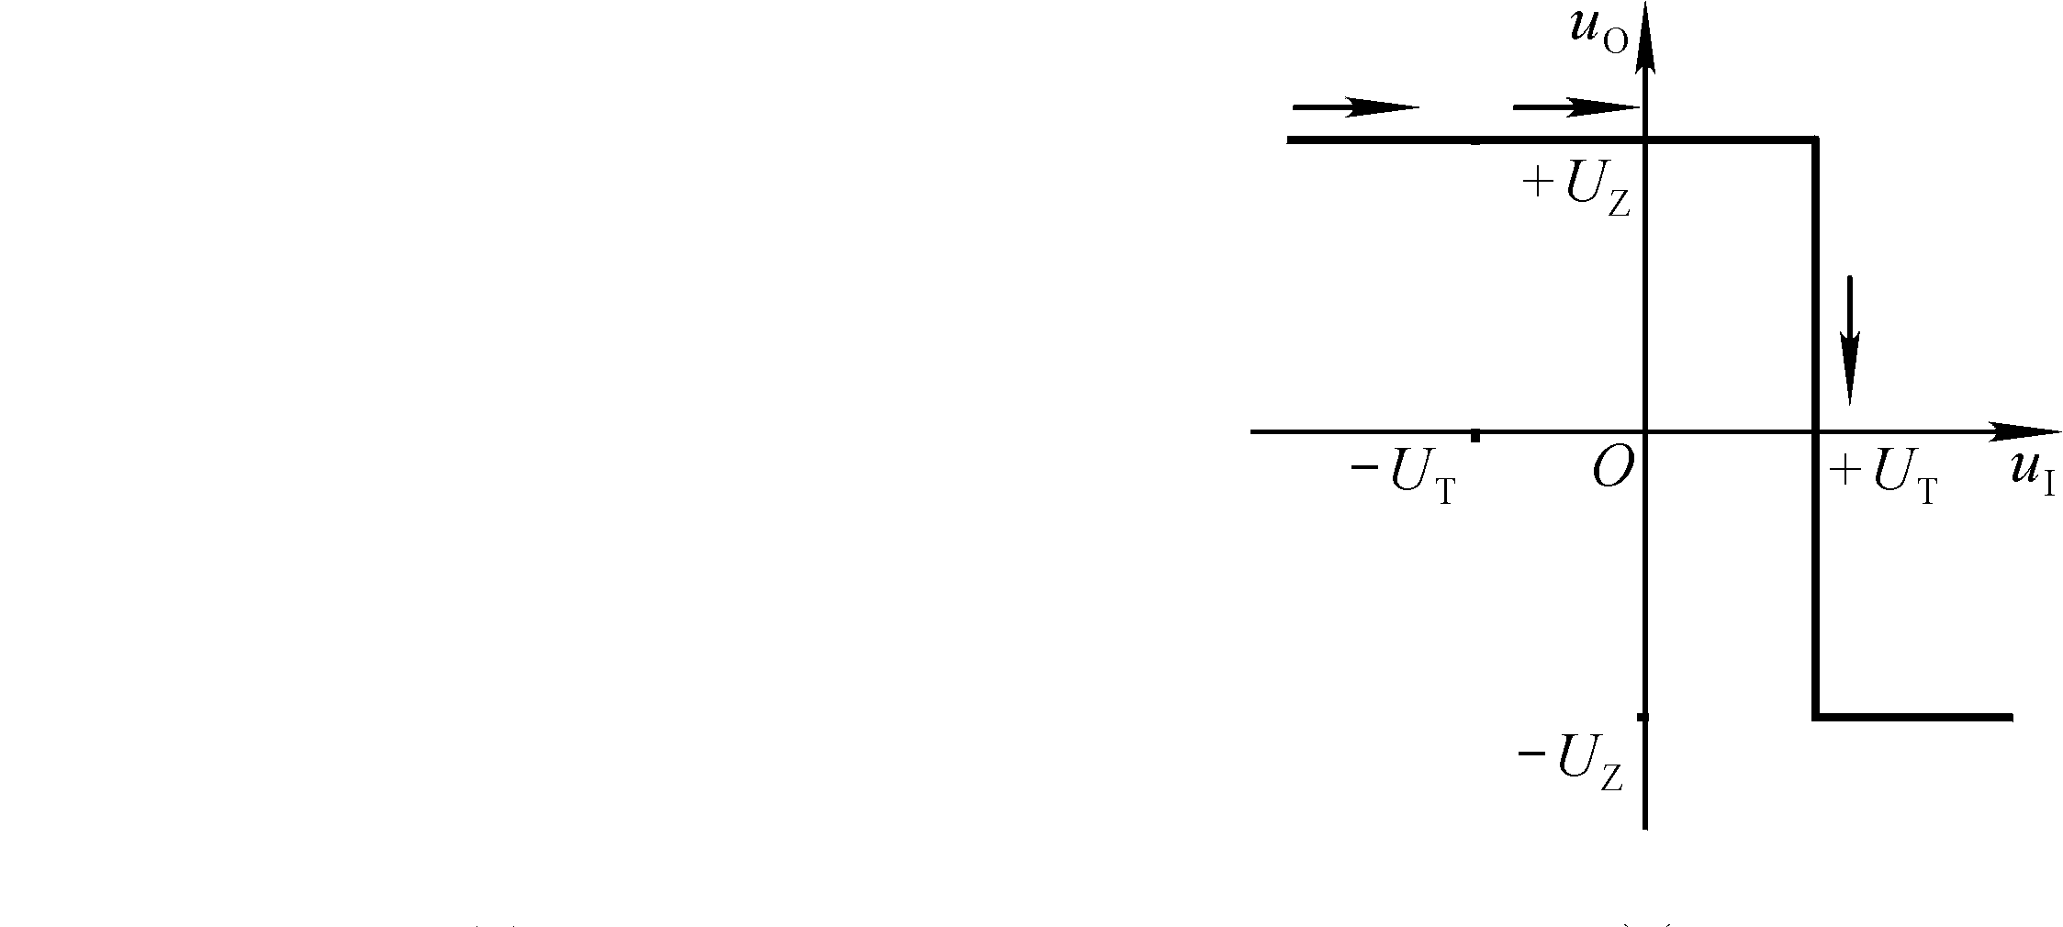
工作原理及电压传输特性
（3）跃变方向
电压传输特性
设 u_{I}＜－U_{T}，则 u_{N}＜ u_{P}， u_{O}＝+U_{Z}。此时 u_{P}＝ +U_{T}，增大 u_{I}，直至 +U_{T}，再增大， u_{O} 才从 +U_{Z} 跃变为 －U_{Z。}
设 u_{I}＞+U_{T}，则 u_{N}＞ u_{P}， u_{O}＝－U_{Z}。此时 u_{P}＝ －U_{T}，减小 u_{I}，直至－U_{T}，再减小， u_{O} 才从－U_{Z}跃变为 +U_{Z。}

Slide 31
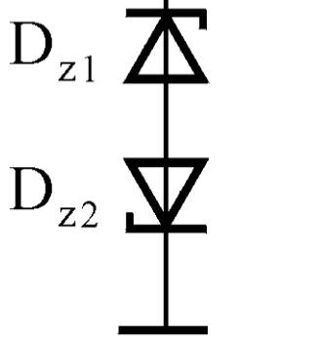

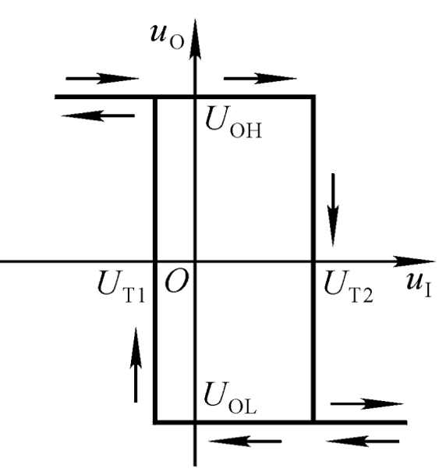
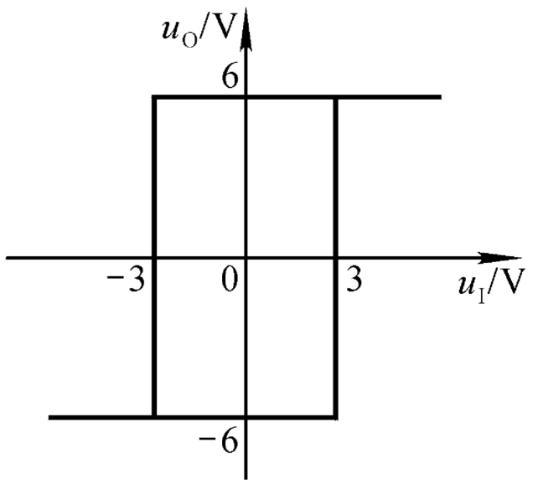
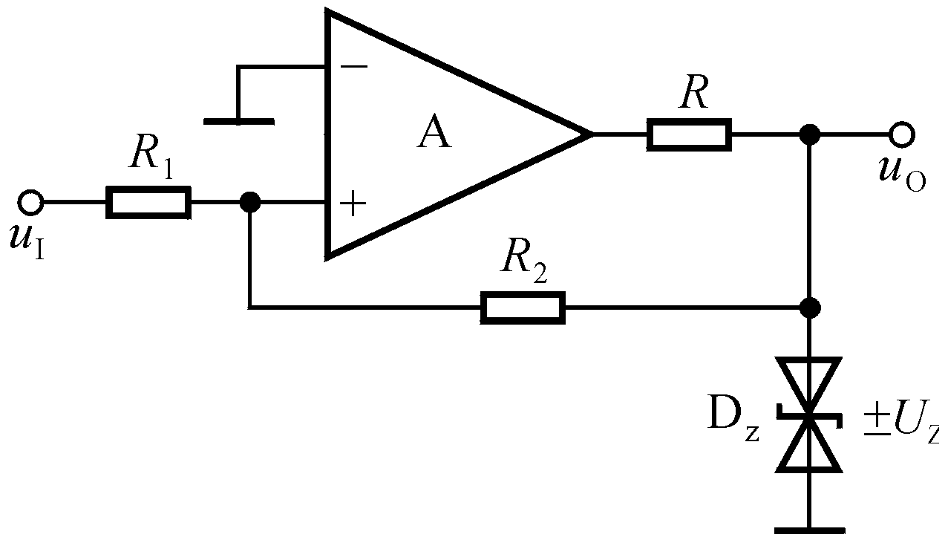
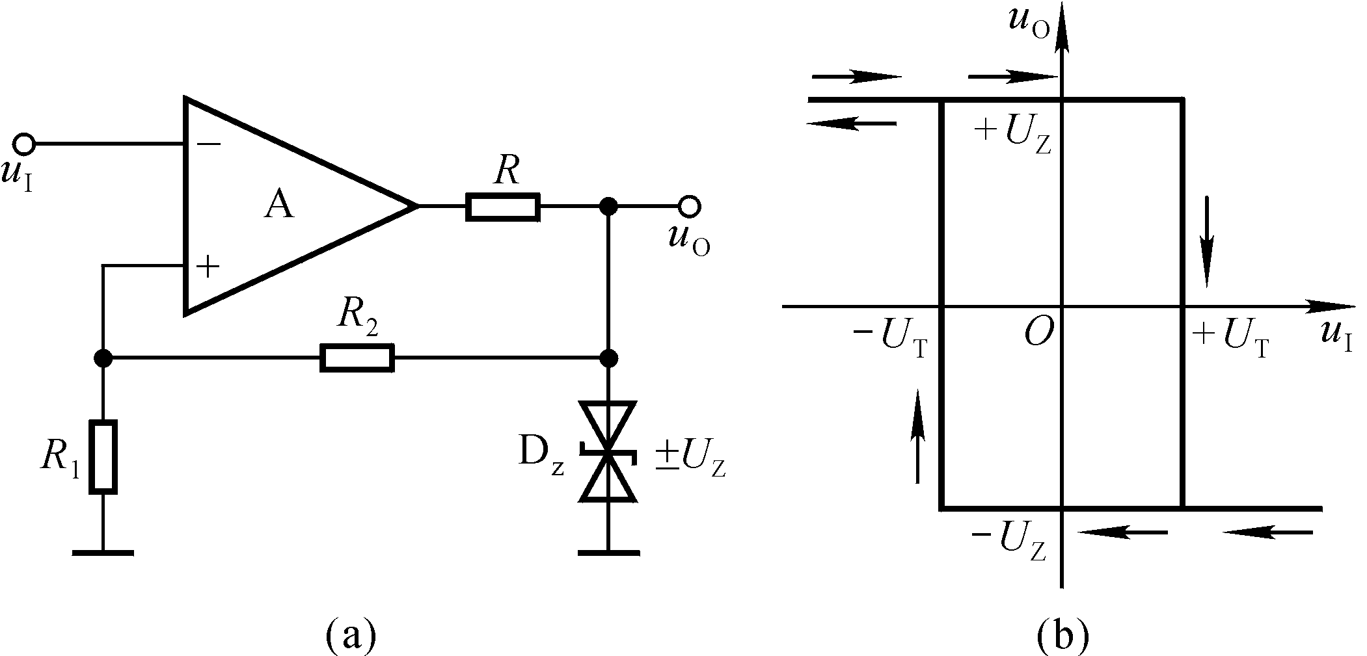
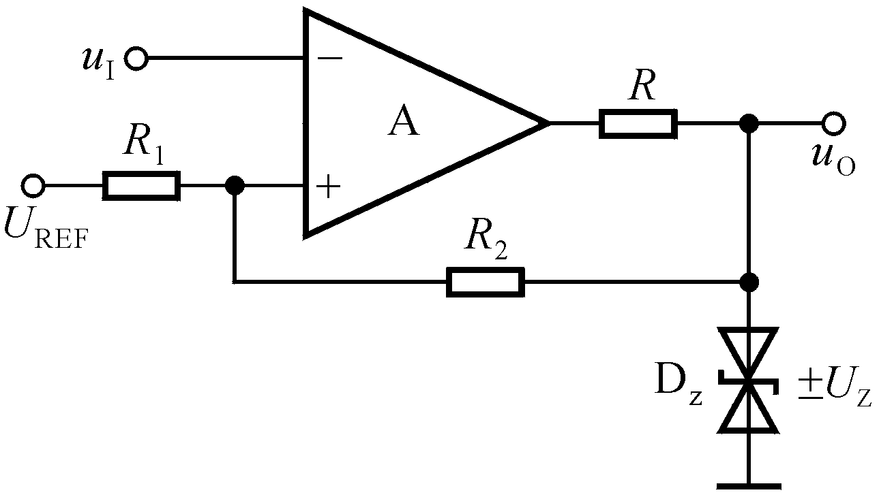
如何改变滞回比较器的电压传输特性
（1）电压传输特性曲线上下移动：
改变输出限幅电路
（2）电压传输特性曲线左右移动：
加入参考电压
（3）改变输入电压过阈值电压时输出电压的跃变方向：

Slide 32
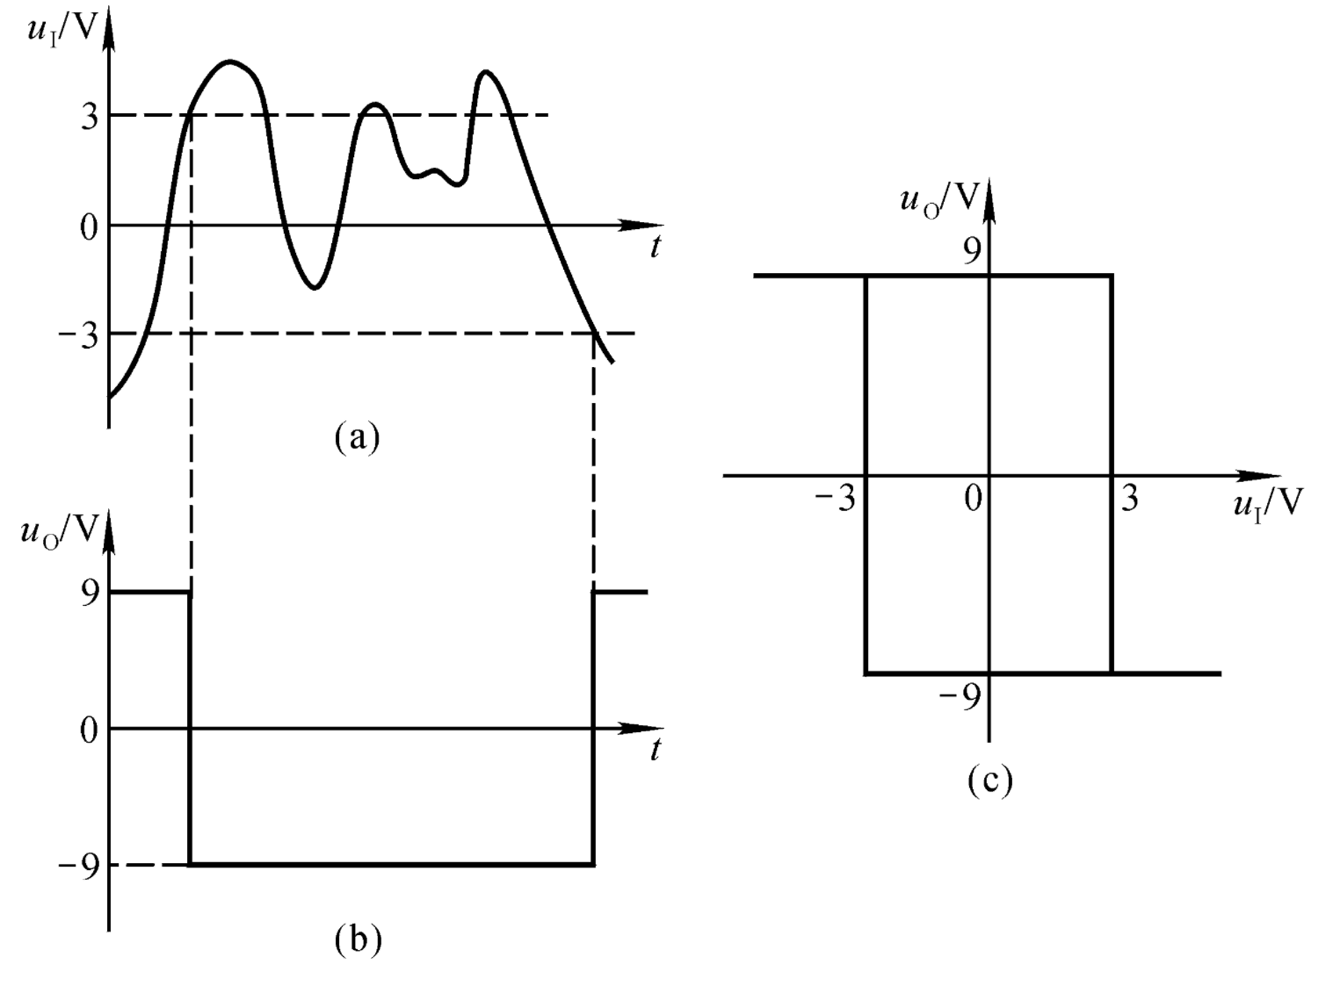
例：已知某电路的输入电压 u_{I} 和输出电压 u_{O} 的波形，判断电路是哪种电压比较器，并求解电压传输特性。

Slide 33
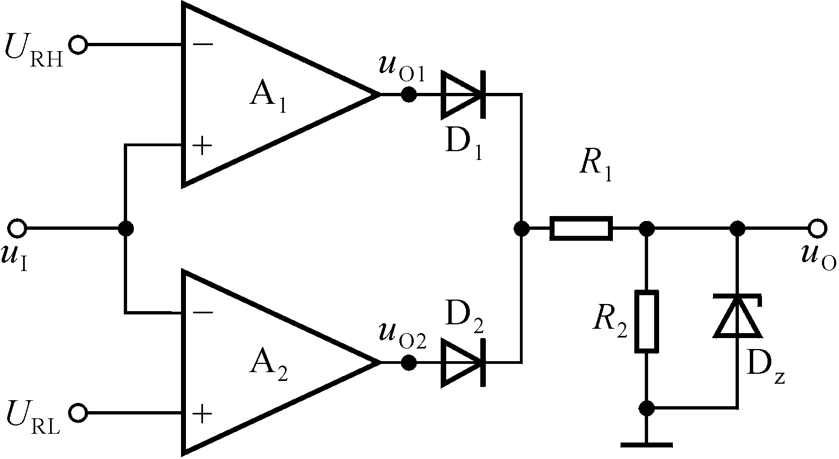
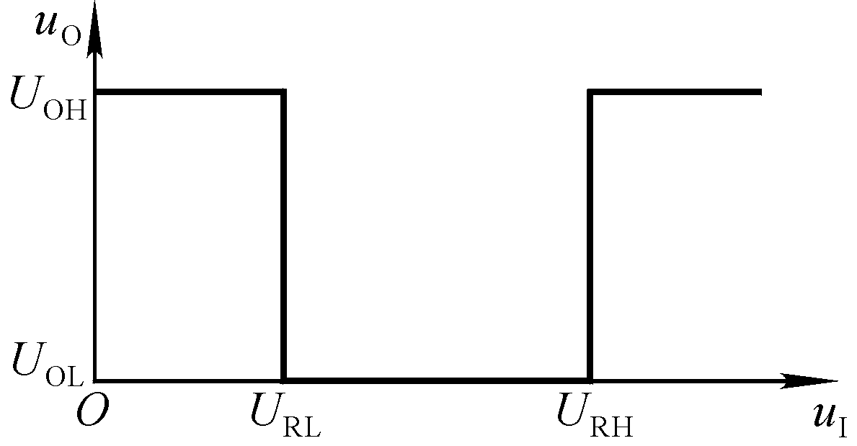
四、窗口比较器
（1）当 u_{I} > U_{RH} 时，
u_{O1}=－ u_{O2}= U_{OM}，
D₁导通，D₂截止；
u_{O}= U_{Z}。
（2）当 u_{I} < U_{RL} 时，
u_{O2}=－ u_{O1}= U_{OM}，
D₂导通，D₁截止；
u_{O}= U_{Z} 。
（3）当 U_{RL}<u_{I}< U_{RH} 时，
u_{O1}= u_{O2}= －U_{OM}，
D₁、D₂均截止；
u_{O}= 0。
电压传输特性

Slide 34
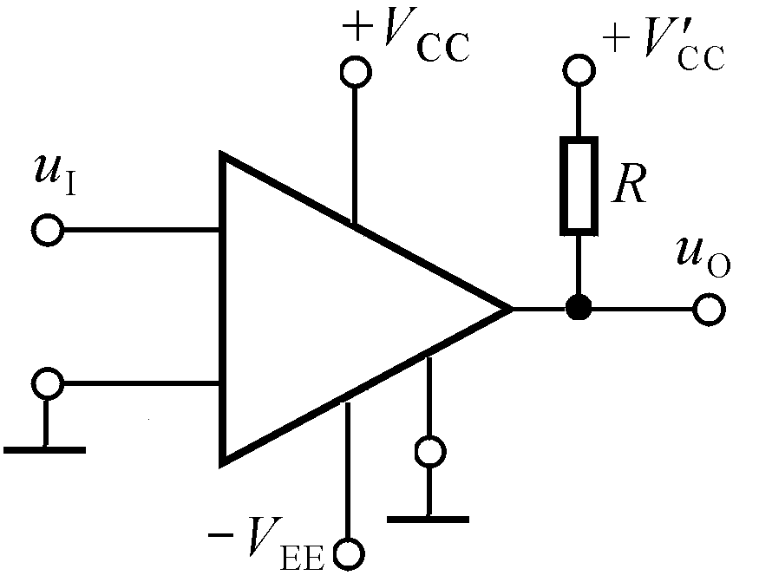
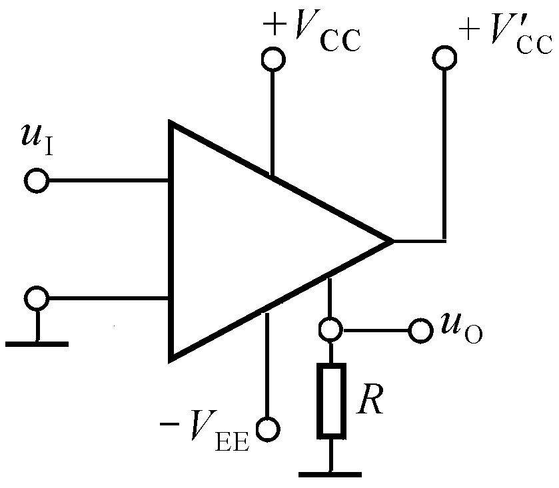
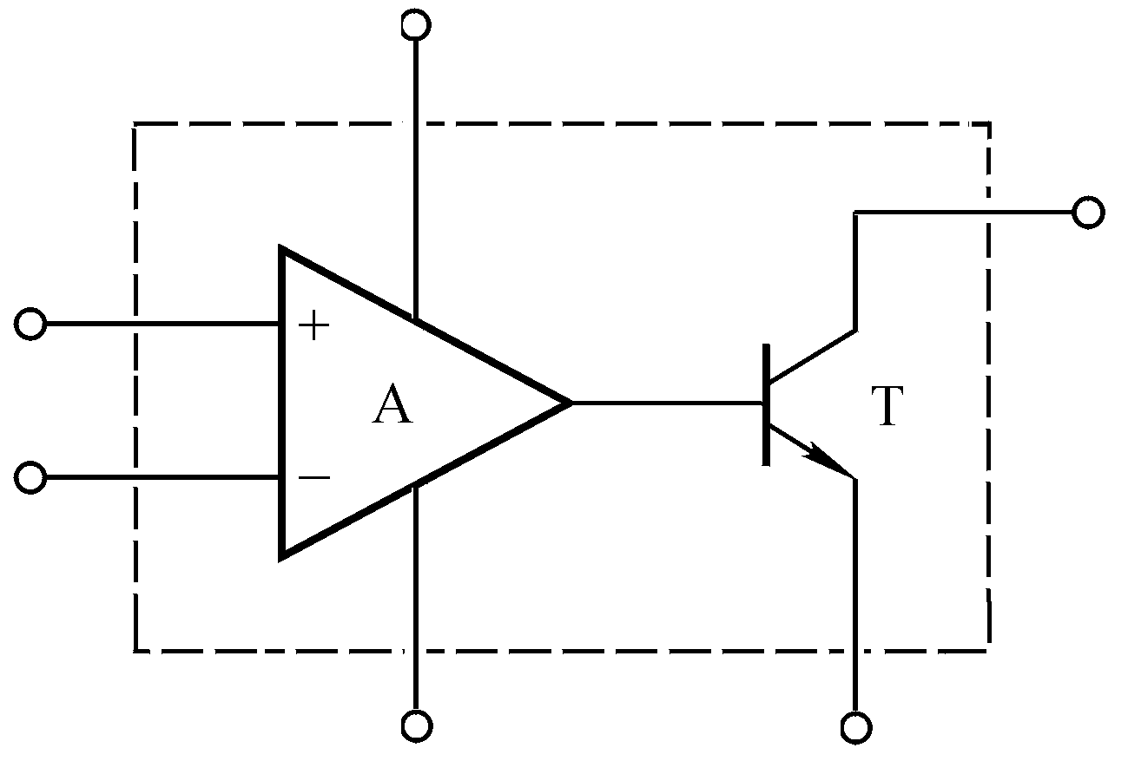
五、集成比较器
某型号集成比较器的等效电路
特点：
1. 无需限幅电路，根据所需输出高、低电平确定电源电压；
2. 可直接驱动集成数字电路；
3. 应用灵活，可具有选通端；
4. 响应速度快；
5. 电源电压升高，工作电流增大，工作速度加快。

Slide 35
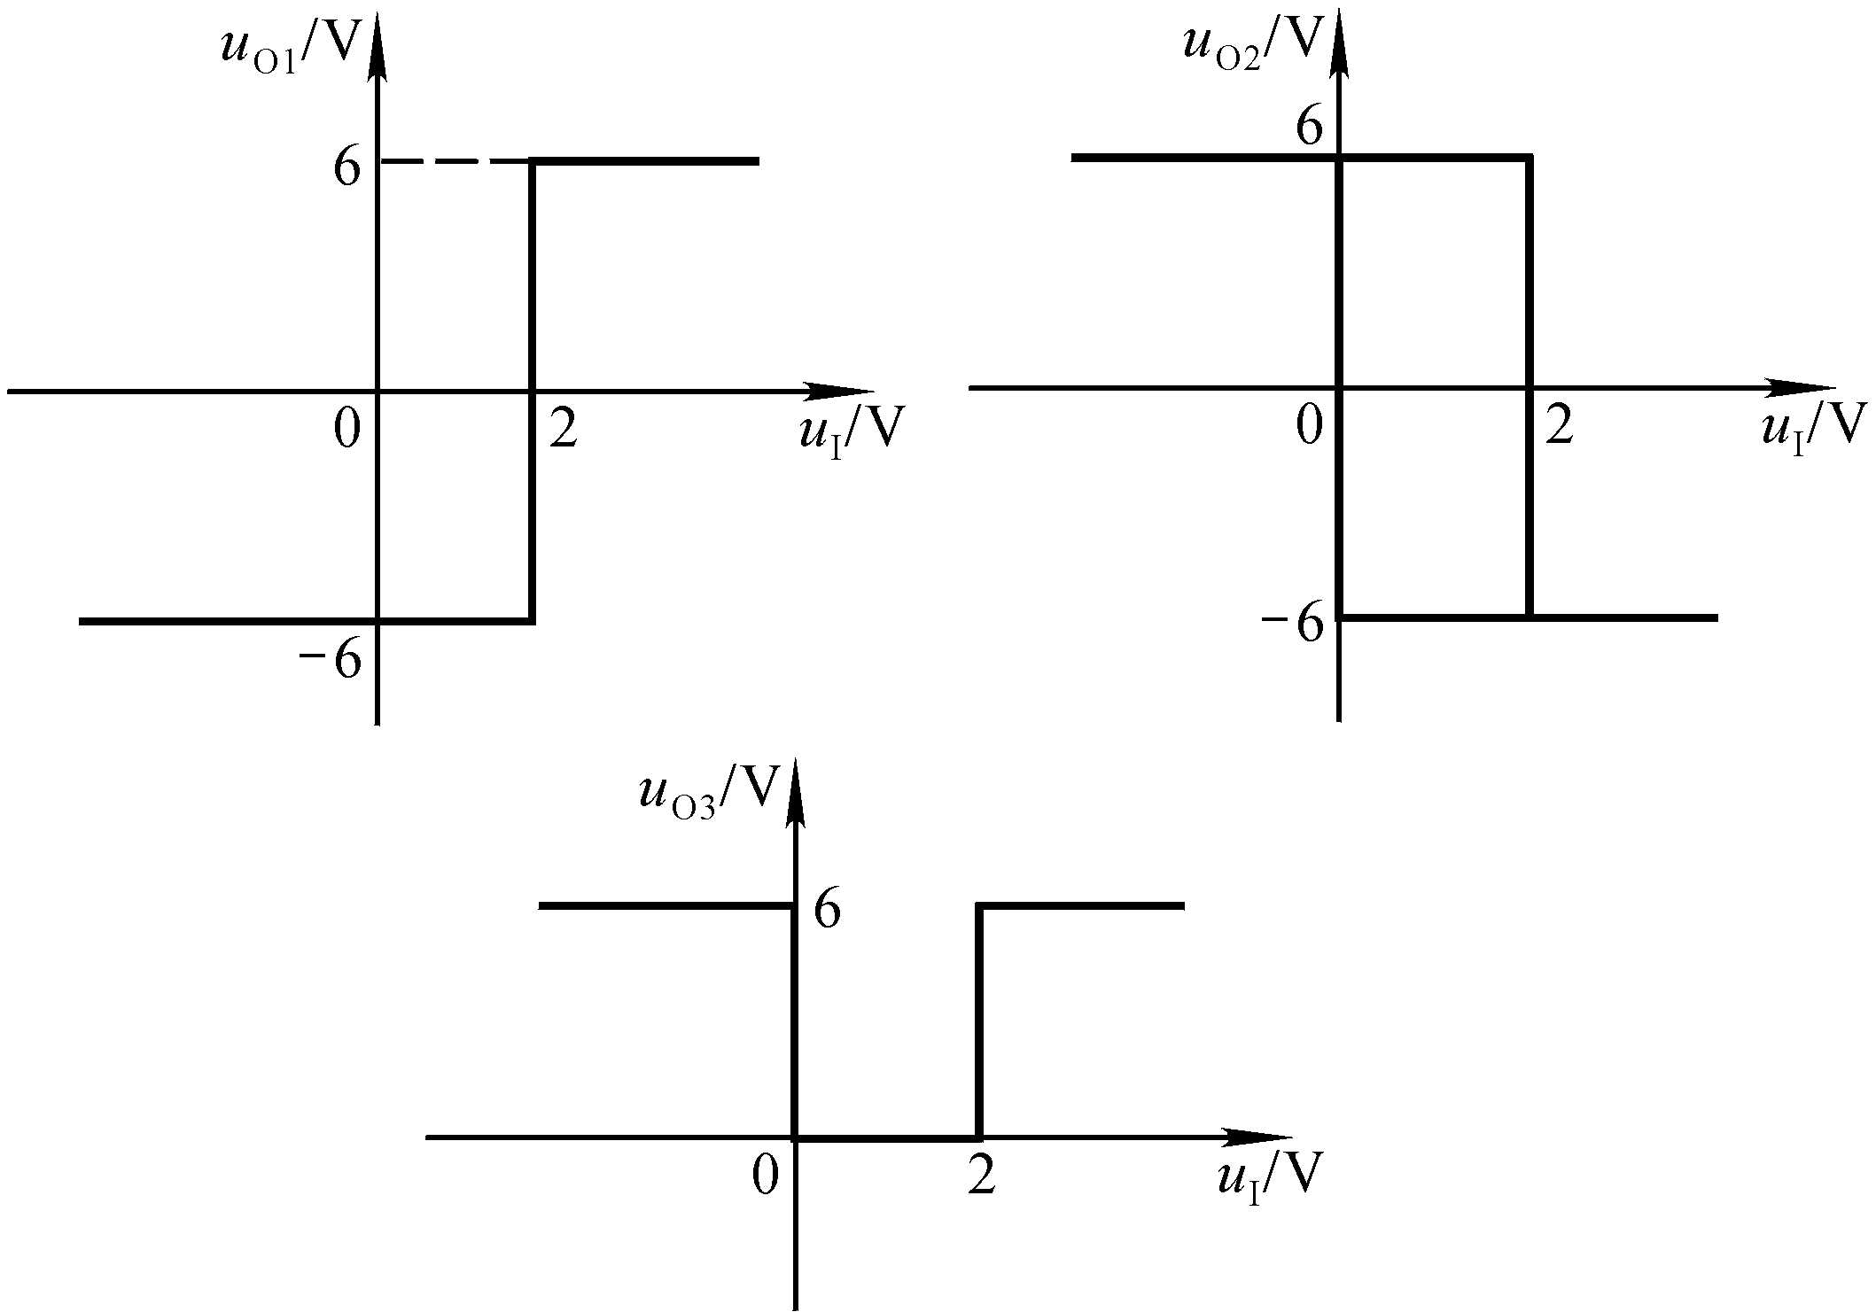
例：已知各电压比较器的电压传输特性如图所示，说出它们各为哪种电压比较器。
反相输入
滞回比较器
同相输入
单限比较器
窗口
比较器

Slide 36
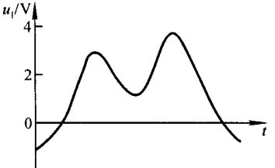
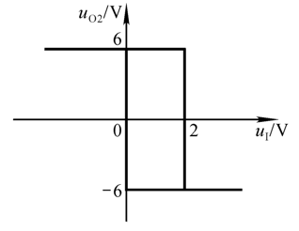
输入电压的波形如右图所示，
试画出输出波形。
u_{O}/V
6
0
t
- 6

Slide 37
§7.3 非正弦波发生电路
一、常见的非正弦波
二、矩形波发生电路
三、三角波发生电路
四、锯齿波发生电路

Slide 38
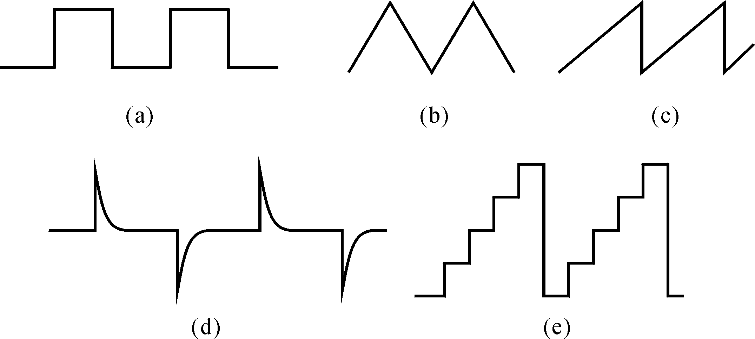
一、常见的非正弦波
矩形波
三角波
锯齿波
尖顶波
阶梯波
矩形波是基础波形，可通过波形变换得到其它波形。

Slide 39
二、矩形波发生电路
输出无稳态，有两个暂态；若输出为高电平时定义为第一暂态，则输出为低电平为第二暂态。
1.基本组成部分
（1）开关电路：因为输出只有高电平和低电平两种情况，即两个暂态；故采用电压比较器。
（2）反馈网络：因需自控，在输出为某一暂态时孕育翻转成另一暂态的条件，故应引入反馈。
（3）延迟环节：要使两个暂态均维持一定的时间，故采用 RC 环节实现，从而决定振荡频率 。

Slide 40
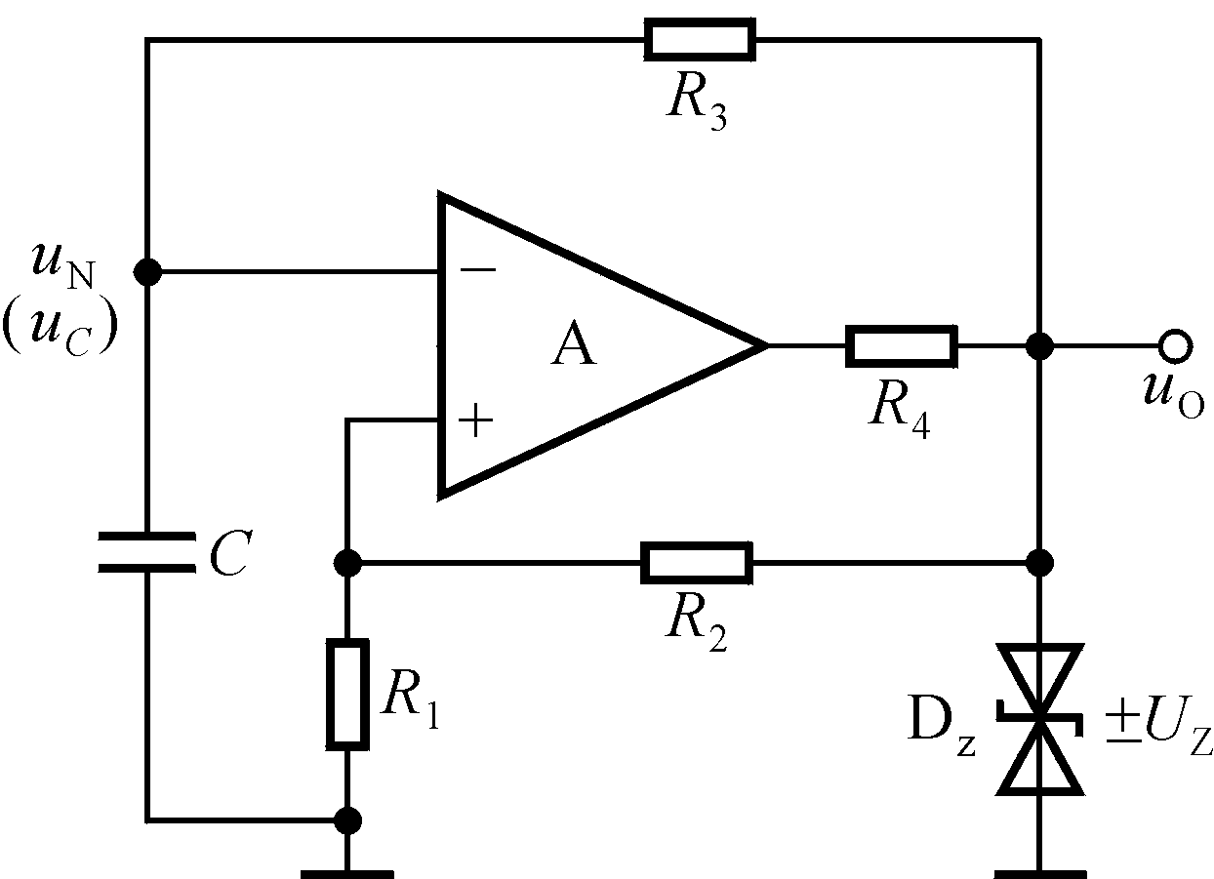
2.电路组成
RC 回路
滞回比较器
正向充电：
u_{O}（ +U_{Z}）→R₃→C→地
反向充电：
地→C→ R₃ → u_{O}（－U_{Z}）

Slide 41
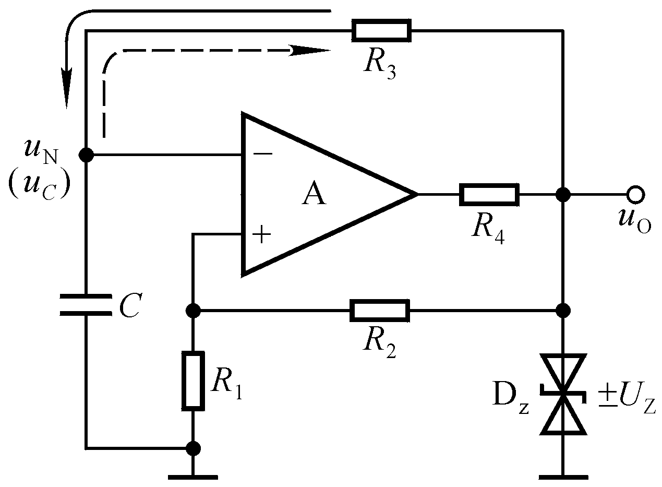
3.工作原理
设合闸通电时电容上电压为 0，
u_{O} 上升，
u_{O}↑→ u_{P}↑→ u_{O}↑↑ ，
直至 u_{O}＝+U_{Z}， u_{P}＝+U_{T}，为高电平状态（第一暂态）。
由正反馈可知：
电容正向充电，t↑ → u_{N}↑，t →∞ ， u_{N} → +U_{Z}；但当 u_{N} ＝ +U_{T} 时，再增大，u_{O}从+U_{Z}跃变为－U_{Z}，u_{P}＝－U_{T}，输出为低电平状态（第二暂态）。
电容反向充电，t↑ → u_{N}↓，t →∞ ， u_{N} → －U_{Z}；但当u_{N} ＝－U_{T}时，再减小，u_{O}从－U_{Z}跃变为 +U_{Z}， u_{P}＝ +U_{T}，输出返回高电平状态（第一暂态）。

Slide 42
4.波形分析
脉冲宽度
方波发生电路

Slide 43
用三要素法分析电容的充电过程：
初值
终值
时间常数
电容的充电电压公式：

Slide 44
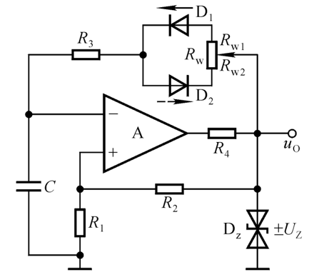
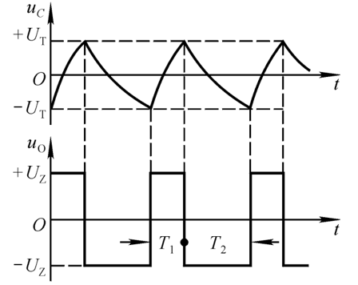
5.占空比可调电路
正向充电和反向充电时间常数可调，占空比就可调。
利用三要素法可得到

Slide 45
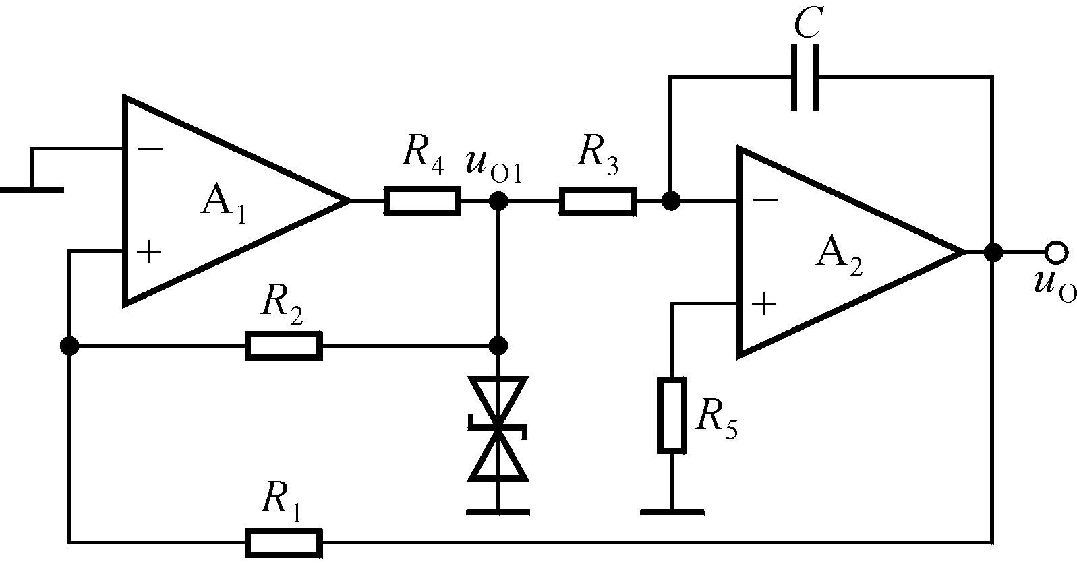
三、三角波发生电路
两个 RC 环节
1.电路组成
用积分运算电路可将方波变为三角波。
实际电路将两个 RC 环节合二为一
u_{O}要取代u_{C}，必须改变输入端。
采用同相输入的滞回比较器

Slide 46
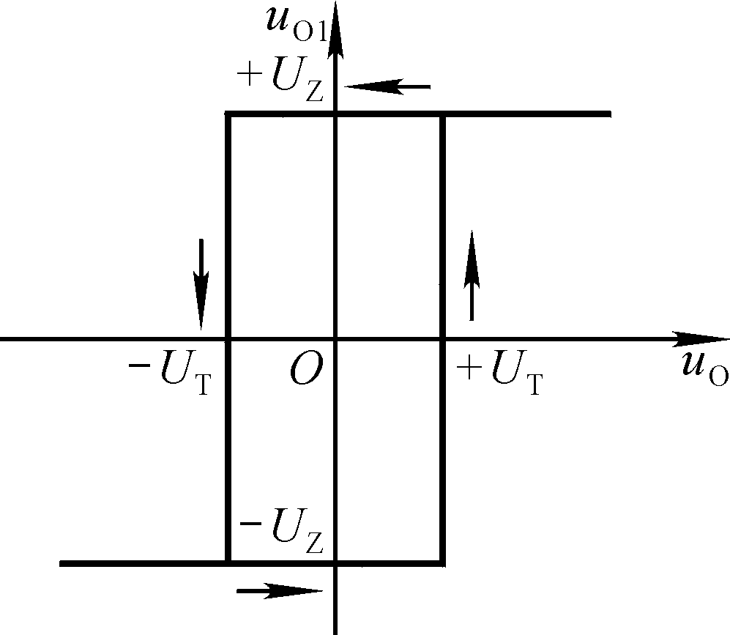
2.工作原理
（2）积分运算电路：
滞回比较器
积分运算电路
（1）求滞回比较器的电压传输特性：三要素
(a) U_{OH} =－U_{OL} =U_{Z}
(b) u_{I} 作用于集成运放的同相输入端
(c) 求 U_{T}：

Slide 47
三角波发生电路的振荡原理
合闸通电，通常 C 上电压为 0。设 u_{O1}↑→ u_{P1}↑→ u_{O1}↑↑，直至 u_{O1} ＝ U_{Z}（高电平状态）；
积分电路反向积分，t↑ → u_{O}↓，一旦 u_{O} 过 －U_{T} ，u_{O1}从＋U_{Z}跃变为 －U_{Z} （低电平状态） 。
积分电路正向积分，t↑→ u_{O}↑， 一旦 u_{O} 过 ＋U_{T} ， u_{O1}从 －U_{Z}跃变为＋U_{Z} ，返回高电平状态。
重复上述过程，产生周期性的变化，即振荡。

Slide 48
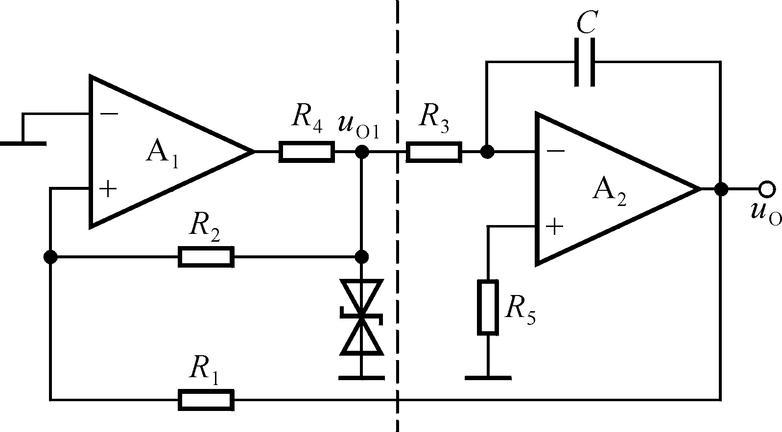
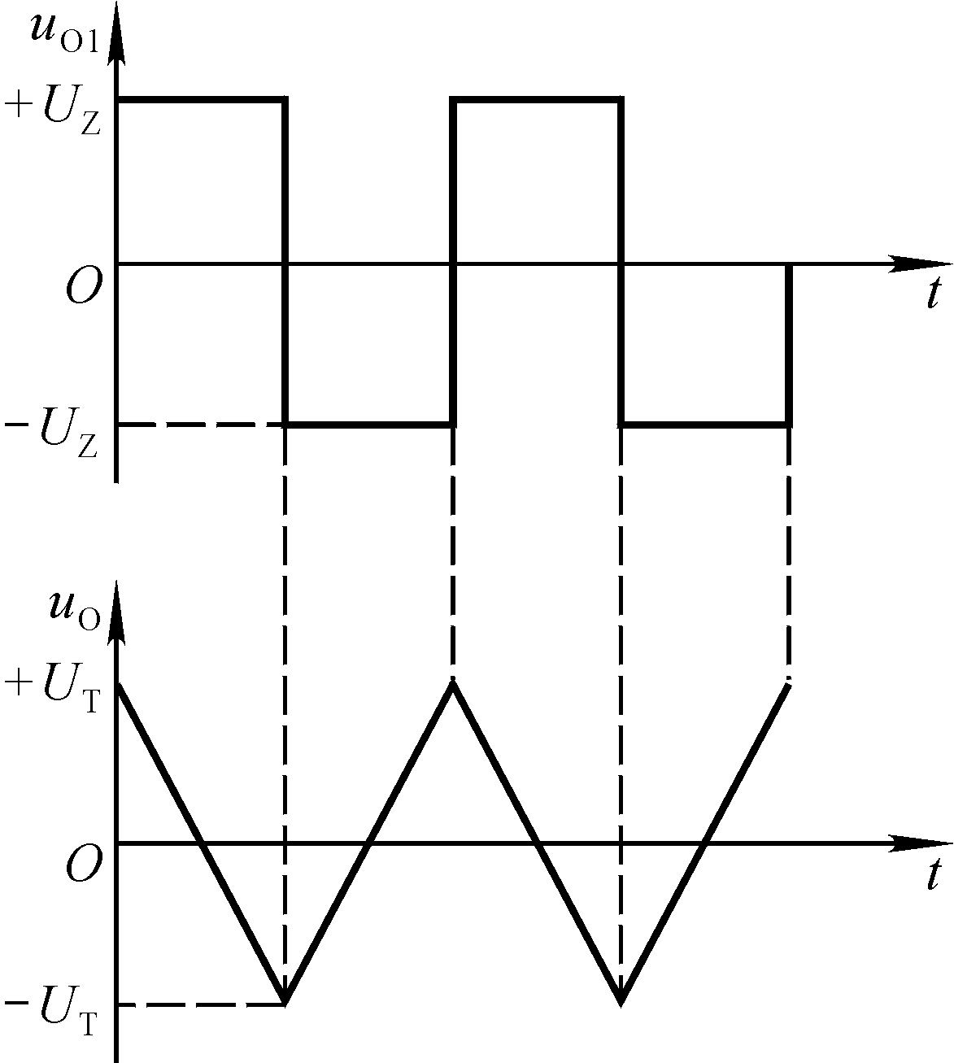
3.波形分析
T/2

Slide 49
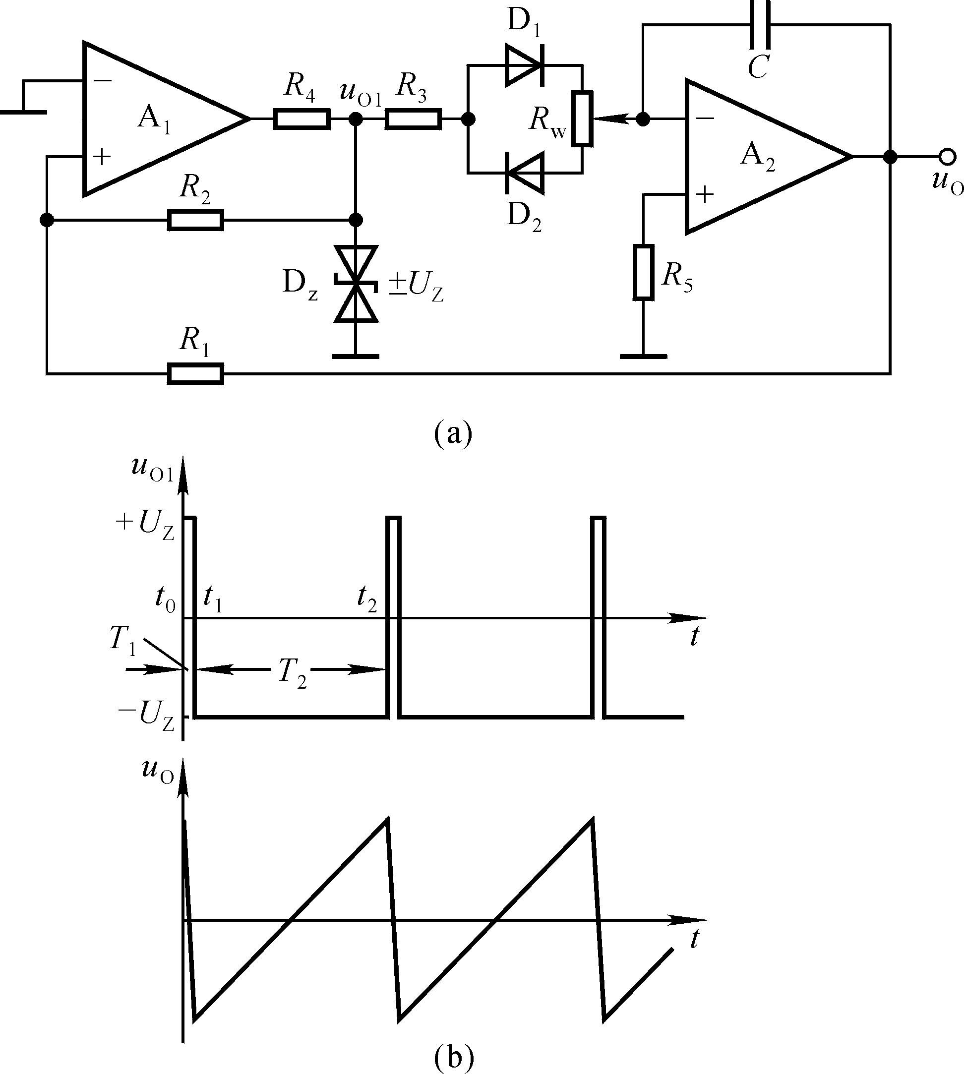
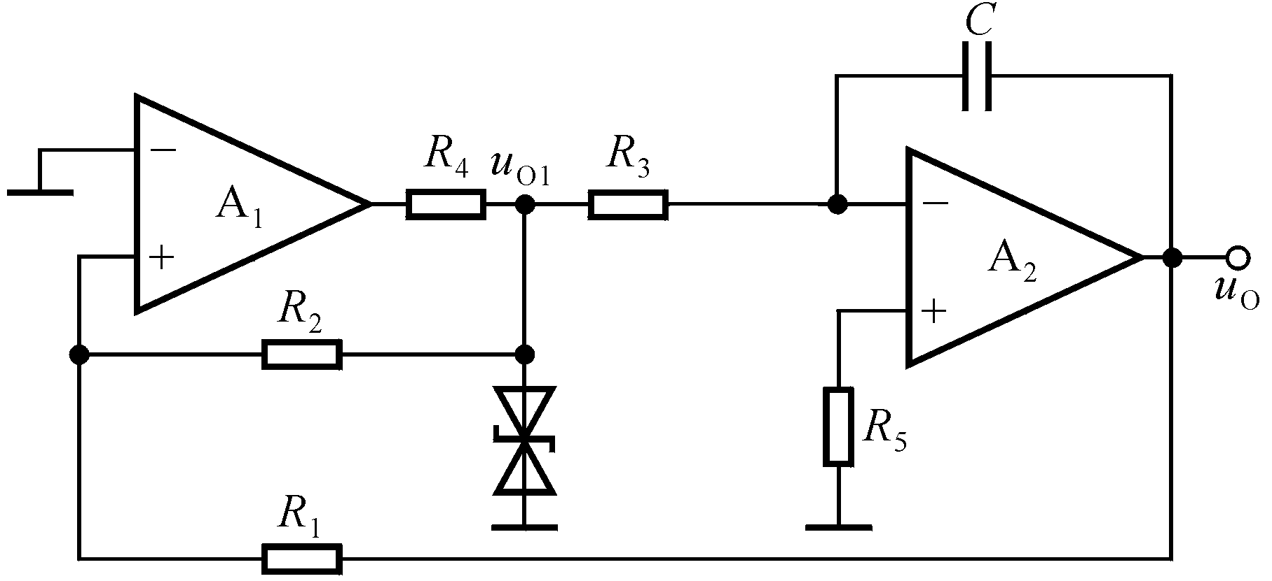
四、锯齿波发生电路
为了获得锯齿波，应改变积分器的充放电时间常数。

Slide 50

≈ T
设二极管导通时的等效电阻忽略不计，电位器的滑动端移到最上端。
当 u_{O1} = +U_{Z} 时，D₁ 导通，D₂ 截止，输出电压的表达式为
u_{O} 随时间线性下降
当 u_{O1} = -U_{Z} 时，D₂ 导通，D₁ 截止，输出电压的表达式为
u_{O} 随时间线性上升

Slide 51
根据三角波发生电路振荡周期的计算方法，可得出下降时间和上升时间
锯齿波的振荡周期为
u_{O1}的占空比为

Slide 52
调整 R₁ 和 R₂ 的阻值改变锯齿波的幅值；
调整 R₁、R₂ 和 R_{W} 的阻值以及 C 的容量改变振荡周期；
调整电位器滑动端的位置，改变 u_{O1} 的占空比，以及锯齿波上升和下降的斜率。

Slide 53
§7.4 波形变换电路

Slide 54
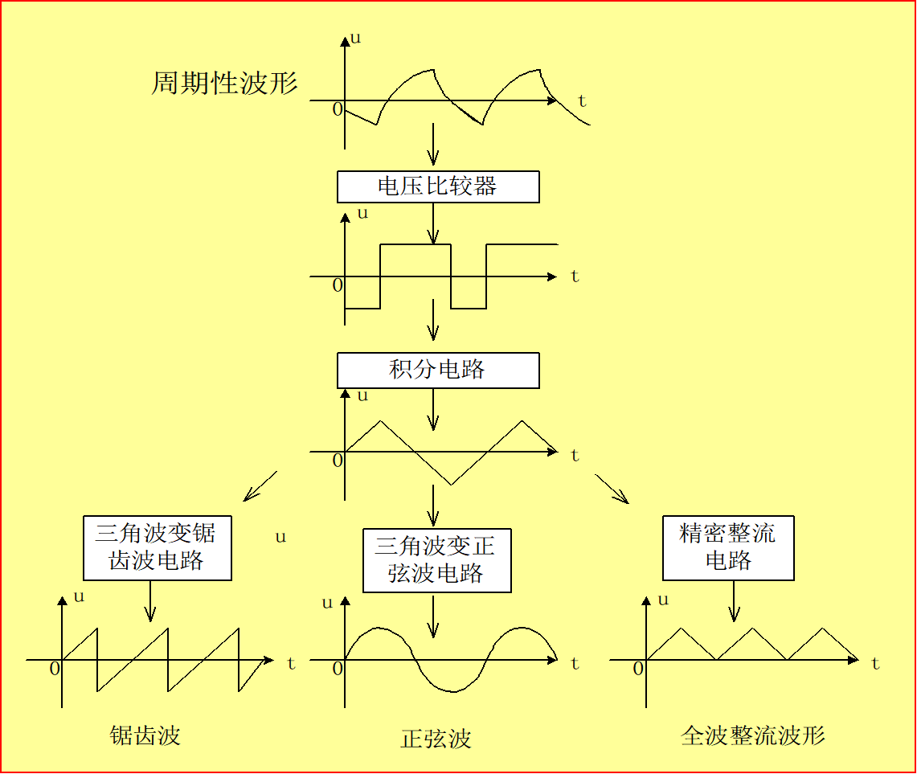
波形变换电路功能：将一种形状的波形变换成另一种形状的波形，以适应各种不同的要求。

Slide 55
三角波变锯齿波
其放大倍数在三角波上升的半个周期内为 +1，而在三角形下降的半个周期内为 -1。

Slide 56
三角波变正弦波
滤波法： 三角波用傅立叶级数展开，除基波外，还含有3次、5次……谐波。将此三角波输入至低通或带通滤波电路，可得到一定频率的正弦信号。
折线法：三角波和正弦波，顶部和底部差别明显，其它相差不大。将三角波的幅度分段，输入某电路，使电路对各段的放大倍数逐段衰减，便可得到正弦波。

Slide 57
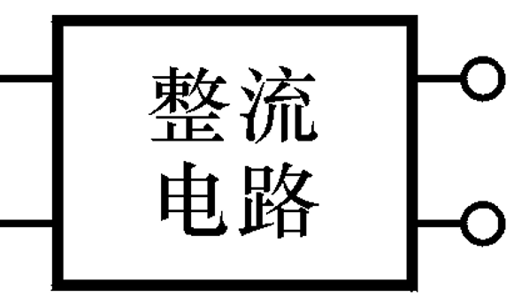


整流电路
将正负交变的电压转换成单极性电压。
半波整流和全波整流两种。
半波整流
全波整流

